Slide 1
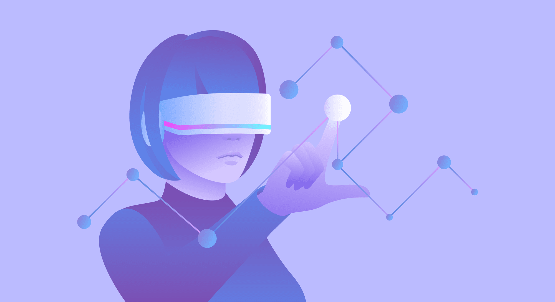
Perspectivas interface homem-computador

Slide 2

PERSPECTIVA DE sistema
O Python é uma linguagem de programação amplamente usada em aplicações da Web, desenvolvimento de software, ciência de dados e machine learning (ML).
Os desenvolvedores usam o Python porque é eficiente e fácil de aprender e pode ser executada em muitas plataformas diferentes.

Slide 3

PERSPECTIVA DE PARCEIRO/DISCURSO
O que é ChatGPT e para que serve?
A plataforma se baseia em um volume extenso de dados e é treinada para entender o contexto de cada pergunta.
O objetivo é aprimorar o papel de assistentes virtuais já amplamente conhecidos, como a Alexa, inteligência artificial controlada por voz da Amazon, e o assistente do Google.

Slide 4

PERSPECTIVA DE FERRAMENTA
O Visual Studio Code é um editor de código-fonte desenvolvido pela Microsoft para Windows, Linux e macOS.
Ele inclui suporte para depuração, controle de versionamento Git incorporado, realce de sintaxe, complementação inteligente de código, snippets e refatoração de código.

Slide 5

PERSPECTIVA DE MÍDIA
O Discord é um mensageiro online disponível para Windows, Mac, Android ou iOS. A plataforma tem suporte a mensagens de texto e voz, além de ferramentas que facilitam o trabalho em equipe, incluindo a criação de canais e subcanais. Apesar de contar com planos premium opcionais,
O Discord é gratuito e pode ser usado em sua totalidade sem pagamentos.

Slide 6
referências
Discord. Disponível em: https://tecnoblog.net/responde/o-que-e-discord/ Acesso em 24 ago 2023.
ChatGPT. Disponível em: https://www.techtudo.com.br/guia/2023/03/chatgpt-o-que-e-e-como-usar-veja-o-guia-completo-do-chatbot-da-openai-edsoftwares.ghtml Acesso em 24 ago 2023.
Python. Disponível em: https://aws.amazon.com/pt/what-is/python/ Acesso em 24 ago 2023.
Visual Studio Code. Disponível em: https://code.visualstudio.com/ Acesso em 24 ago 2023
Aluna: Ana Paula Szymczak
Disciplina: Interface Homem-Computador

